Slide 1



ANÁLISIS COMPETITIVO
Categoría : BANCOS
Producto : BANCA MUJER
Período : 2022, 2023, 2024, 2025

Slide 2
Consideraciones especiales
Fuente: Publisearch
Período de análisis: 2022, 2023,2024, y 2025 El reporte se encuentra en dólares
Target: Hombres y mujeres de 25 a 50 años de NSE ABCD
Datos presentados no incluyen bonificaciones ni negociaciones de los anunciantes, tarifas open rate. Se estima que los datos están inflados en un 45% en promedio, ya que varía según el tipo de medio.
Medios monitoreados: TV Abierta, radio y prensa, revista, cable y exteriores
En donde hay más de un canal de una misma empresa televisiva, se reporta la inversión como grupo :
  TVC : Canal 5, Canal 7 y Canal 3
  R Media : C 11, DTV, Beat TV y TDTV
  Grupo ABC : Canal 10 y Abriendo Brecha de Canal 7
  Grupo VTV : VTV, Canal 30, Canal 12, Canal 21 y Canal 54
Radios en San Pedro Sula: Exa FM, Radio Conga, Internacional, XY SPS, W 105, Radio Activa, Musiquera SPS, FM Fama.
Radios en Tegucigalpa: HRN, Radio América, Stereo Luz, XY TGU, W 107, Power FM, Rock & Pop, Vox FM, Suave, Super Stereo.
Impresos: El Pais, El Heraldo, La Prensa, La Tribuna, Cromos, Estilo,
En las cifras proporcionadas por el proveedor se estima un margen de error de un 5%.

Slide 3
ACTIVIDAD COMPETITIVA
En solo tres años, el presupuesto destinado a campañas enfocadas en BANCA MUJER se ha reducido en un 96.8%.
Pasamos de una inversión sólida de $359k en 2022 a una presencia casi simbólica de $12k proyectada para 2025.
Esta falta de recursos limita drásticamente la capacidad de captación y fidelización en un nicho con alto potencial de crecimiento.
48%
-96.8%
23%
$116.8k
16%
$9.9k
$117k
$10k
13%
$5.8k
Fuente : Publisearch – Diciembre 2025

Slide 4
PARTICIPANTES
2022 $359K
2023 $71K
2024 $16K
2025 $12K
2024 marcó el mayor impulso para la Banca Mujer, con una inversión superior a US$300 mil.
Ficohsa concentró el 43% de la inversión con el lanzamiento de “Mujeres Adelante” en febrero.
BAC lideró el SOI tras el lanzamiento de “Mujer Acelera” en octubre, apoyado por una fuerte presencia en medios.
Atlántida participó con un 3%, con una extensión de su producto Mujer Lider” que lanzó en 2021.
La inversión total cayó significativamente (un 80% respecto al año anterior), pero el panorama competitivo cambió radicalmente.
Atlántida , con su producto "Mujer Líder”, dió un golpe de autoridad acaparando el 90% de la inversión del año.
El presupuesto continuó su descenso, bajando a menos de una cuarta parte de lo invertido en 2023.
Atlántida Siguió dominando, aunque con menos recursos, manteniendo el 72% de la participación, apoyando siempre su programa “Mujer Lider” en los do sprimeros meses del año
Ficohsa, anuncia su programa de asistencia, con peqeños impulsos en TV .
Para este año, la inversión es la más baja del periodo analizado, representando apenas un 3.3% de lo que se invertía en 2022.
Ficohsa Se convierte en el actor principal con el 68% de este presupuesto reducido.
BAC aparece de nuevo bajo 2 años sin visibilidad
Fuente : Publisearch – Diciembre 2025

Slide 5




Media Mix
“Mujer Acelera”
“Mujeres Adelante”
“Mujer Lider”
“Mujeres Poderosas Hoy”
183K | - | - | 4K
155K | 7K | 5K | 8K
10K | 64K | 11K | -
11K | - | - | -
2022 (Liderazgo): Fue el principal referente del mercado con una inversión de $183k, capturando el 51% del SOI total. Su estrategia estuvo fuertemente volcada a la Televisión.
2025, la inversión registra publicaciones en prensa, relacionadas a premiación de 6ta edición Programa Mentorías
2022 Invirtió $155k (43% del mercado), utilizando un mix de medios más diversificado que su competencia (TV, Radio y Prensa).
2023-2024 (Sostenimiento): Se redujo drásticamente su presupuesto a $7k y $5k respectivamente, invita a sus clientes a postularse para premio Mujeres Adelante.
2025 Anuncia en prensa premio 4ta. Edición
2022 – Apoyo en prensa, como extensión de su lanzamiento del producto en el 2021
2023 Su principal pico se presenta en este año, dando mayor apoyo en el programa de asistencia a “Mujer Lider 360”. utilizando
TV y prensa.
2024, manteniendo de la campaña “Mujer Lider” apoyado en prensa unicamente.,
2022 la inversión registrada en este año está enfocada 100% en prensa con publicciones invitando a evento de lanzamiento “Mujeres Poderosas Hoy”.

Slide 6
Estacionalidad
$359K | $71K | $16K | $12K
2022
2023
2024
2025
Fuente : Publisearch – Diciembre 2025

Slide 7
Evolutivo de inversión por año (dinámica semestral)
2022: (Equilibrio): Fue el único año con una inversión robusta en ambos periodos: $170k en el primer semestre (ene-jun) , por el lanzamiento de “Mujeres Adelante” de Ficohsa y $186k en el segundo (jul-dic), inversión que resulta del lanzamiento de “Mujeres Acelera” de BAC.
2023 (Concentración Inicial): Toda la inversión del año ($71k) se ejecutó exclusivamente en el primer semestre. Actividad ejecutada en su mayoria por Atlántida con apoyo a su programa de asistencia.
2024 - 2025 (Fase Residual): La inversión se estabiliza en niveles mínimos, con una ligera predominancia del primer semestre. En 2025, el gasto se divide apenas en $5k para la primera mitad y 7k para la segunda.
Fuente : Publisearch – Diciembre 2025

Slide 8

Piezas Publicitarias

Slide 9


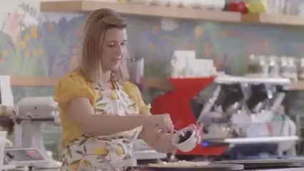
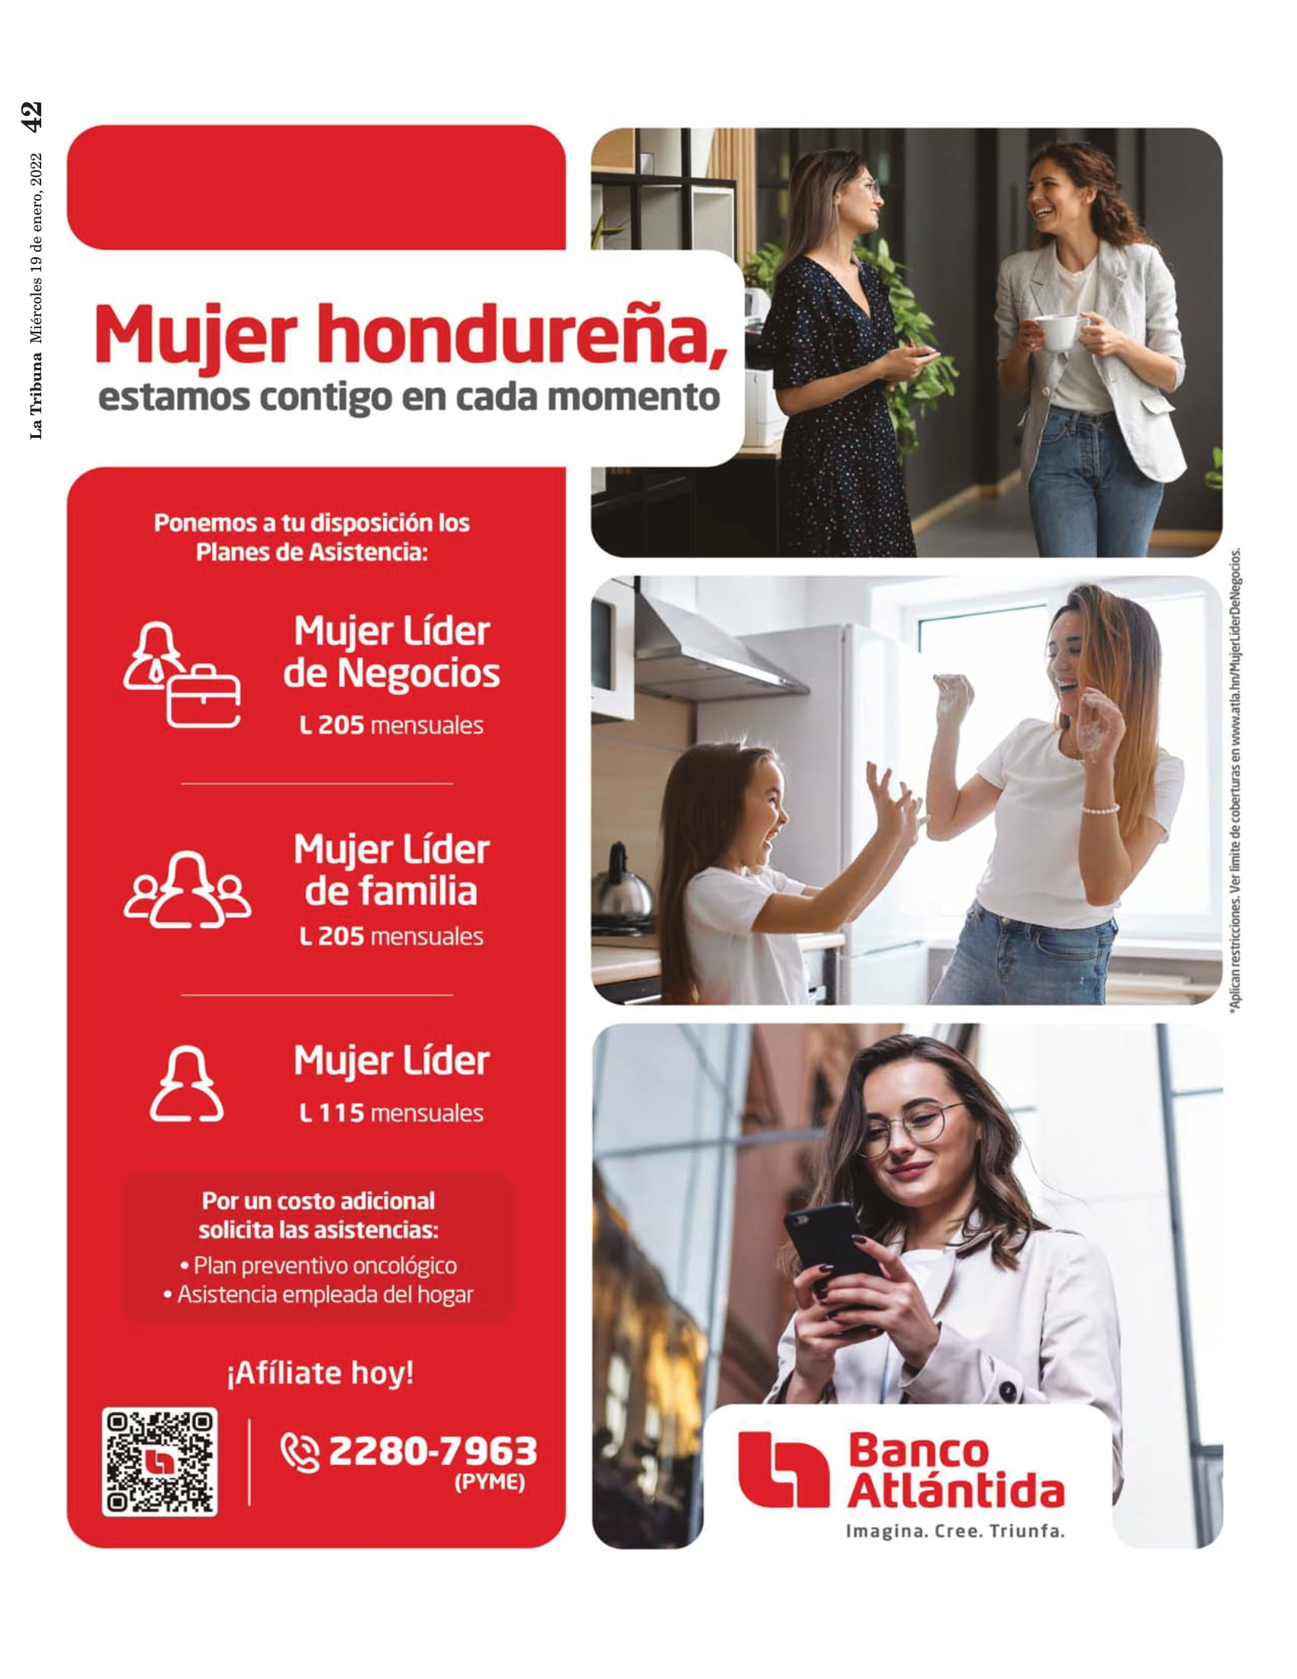




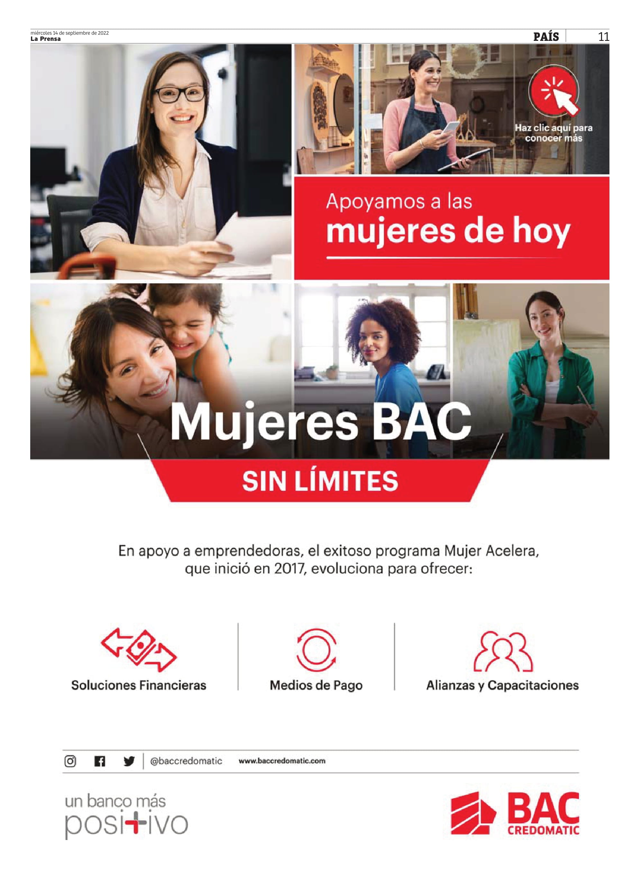
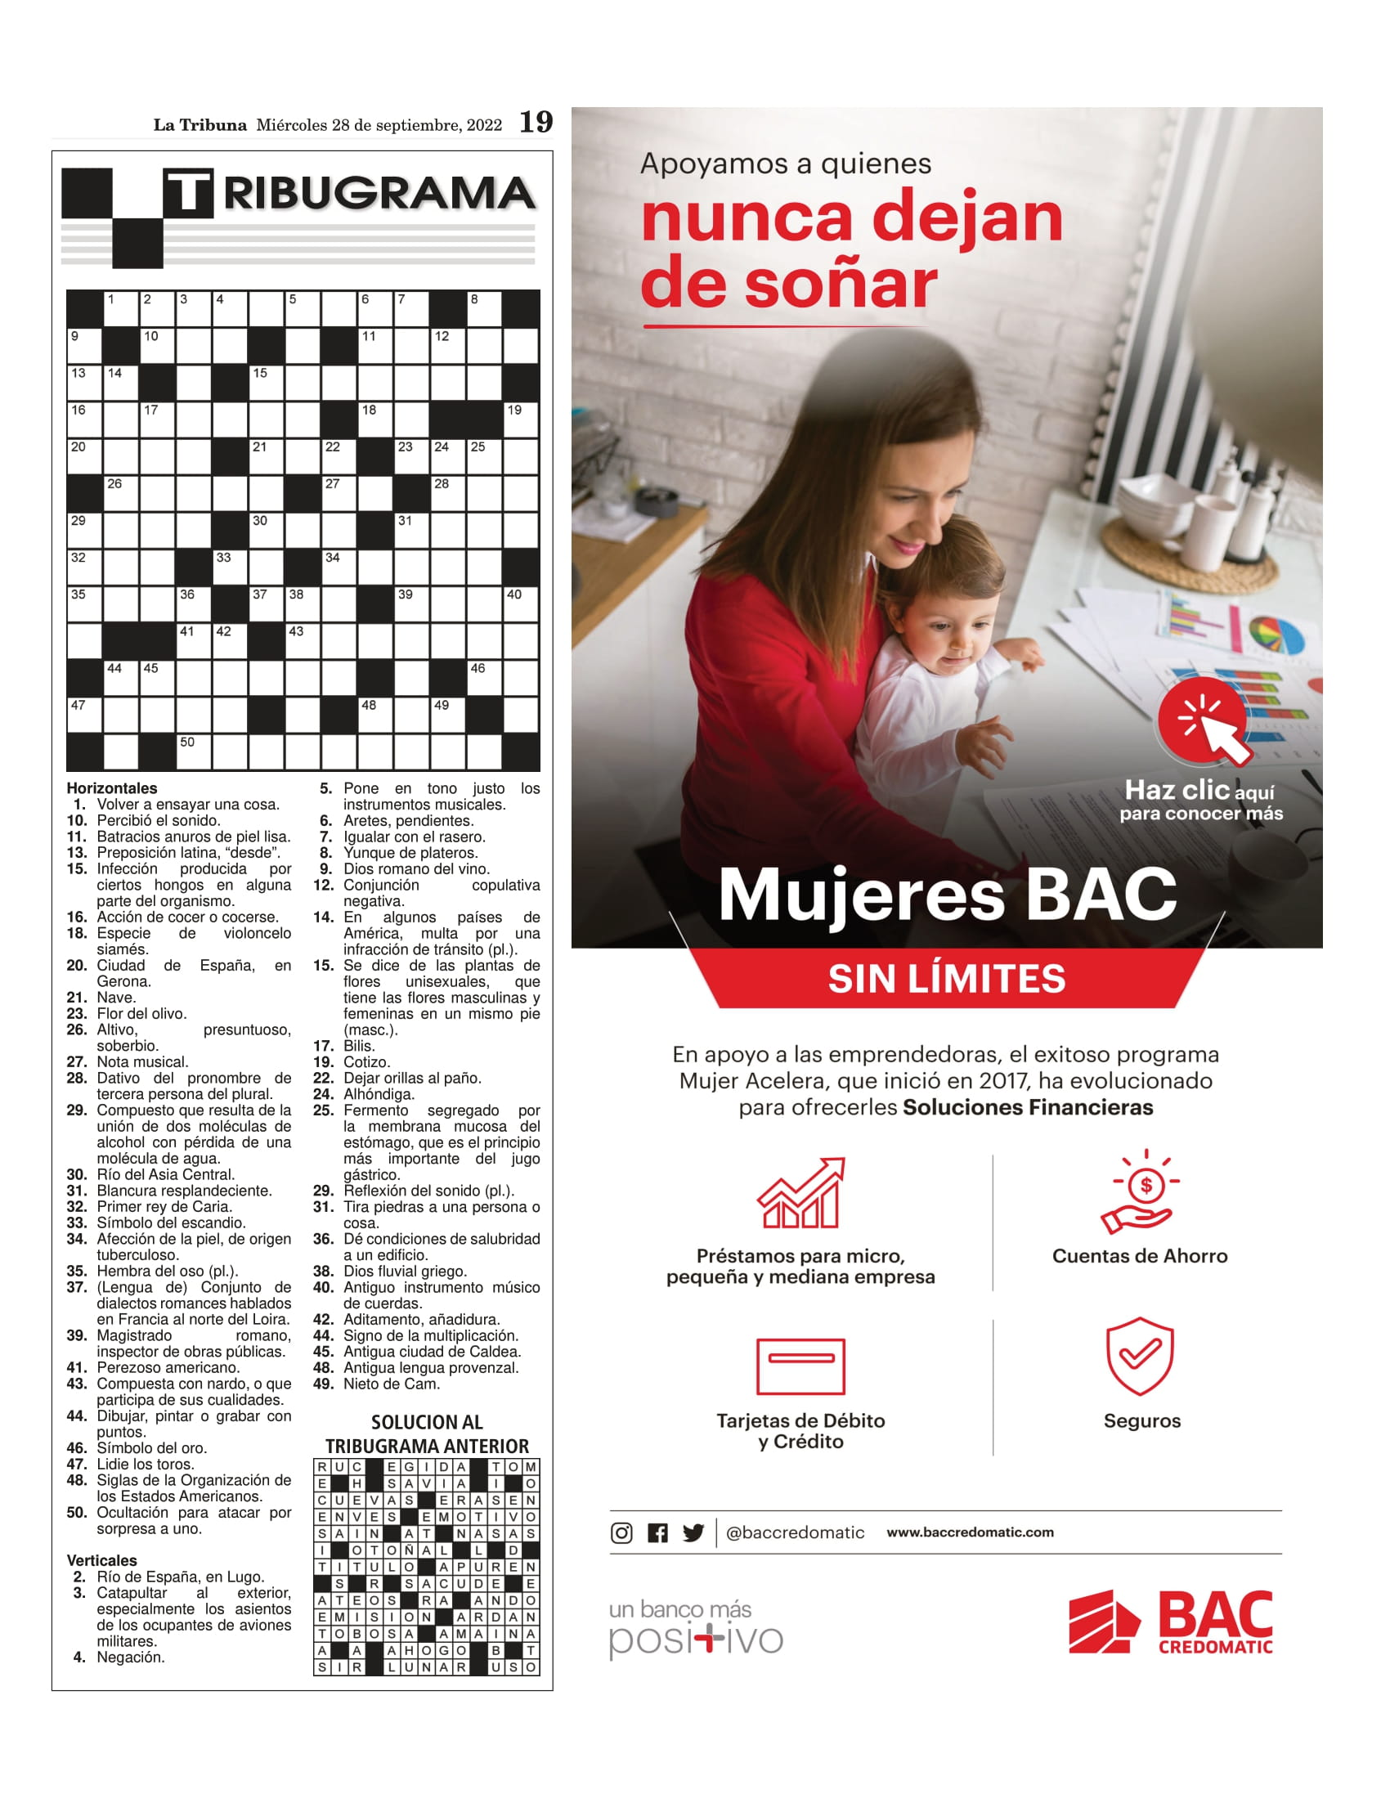

2022

Slide 10
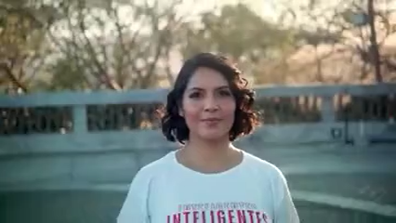
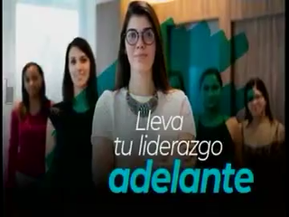
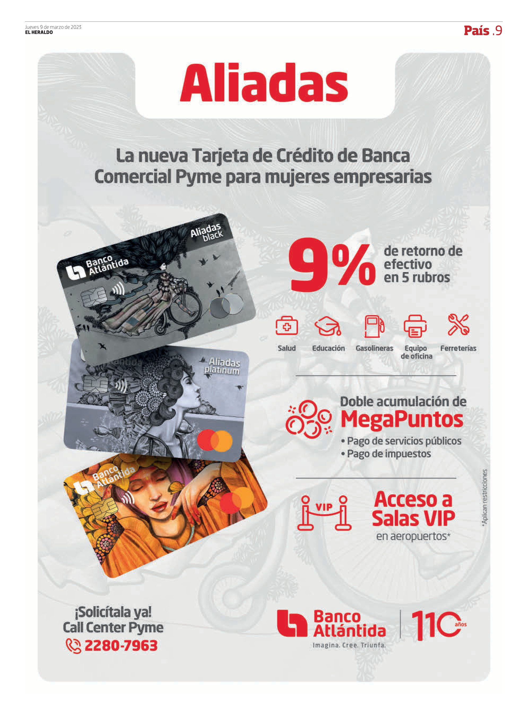
2023

Slide 11
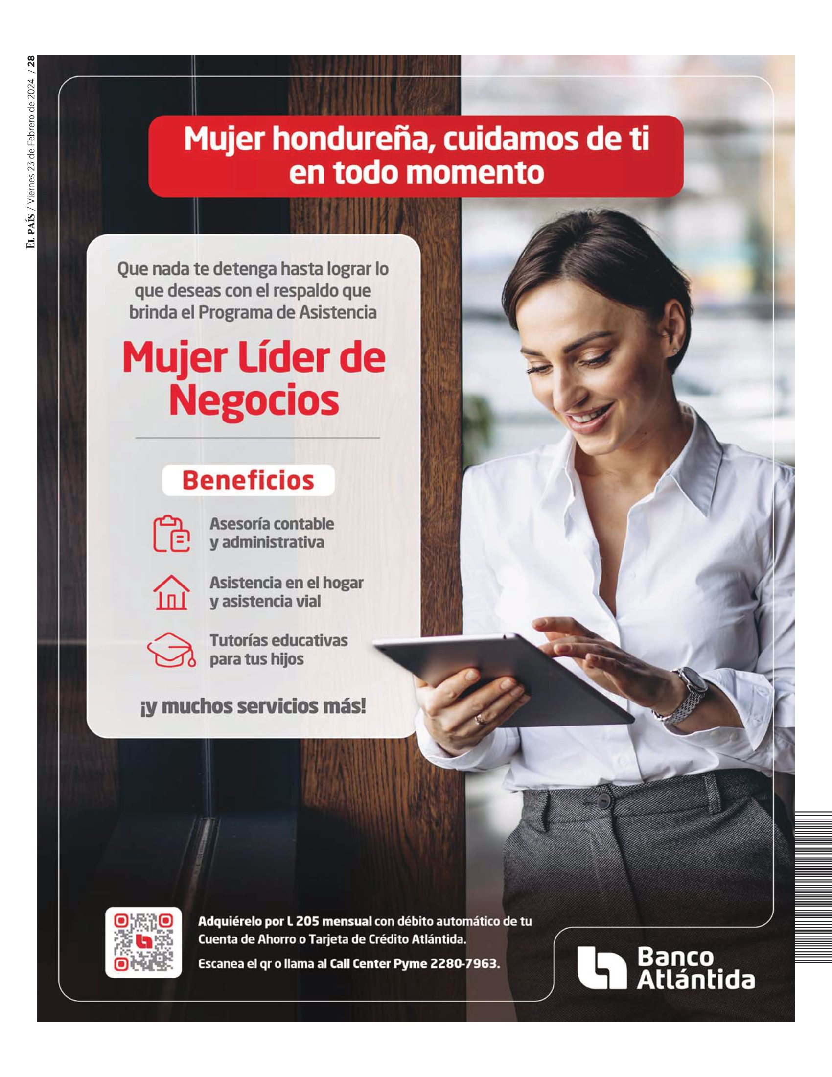


2024

Slide 12
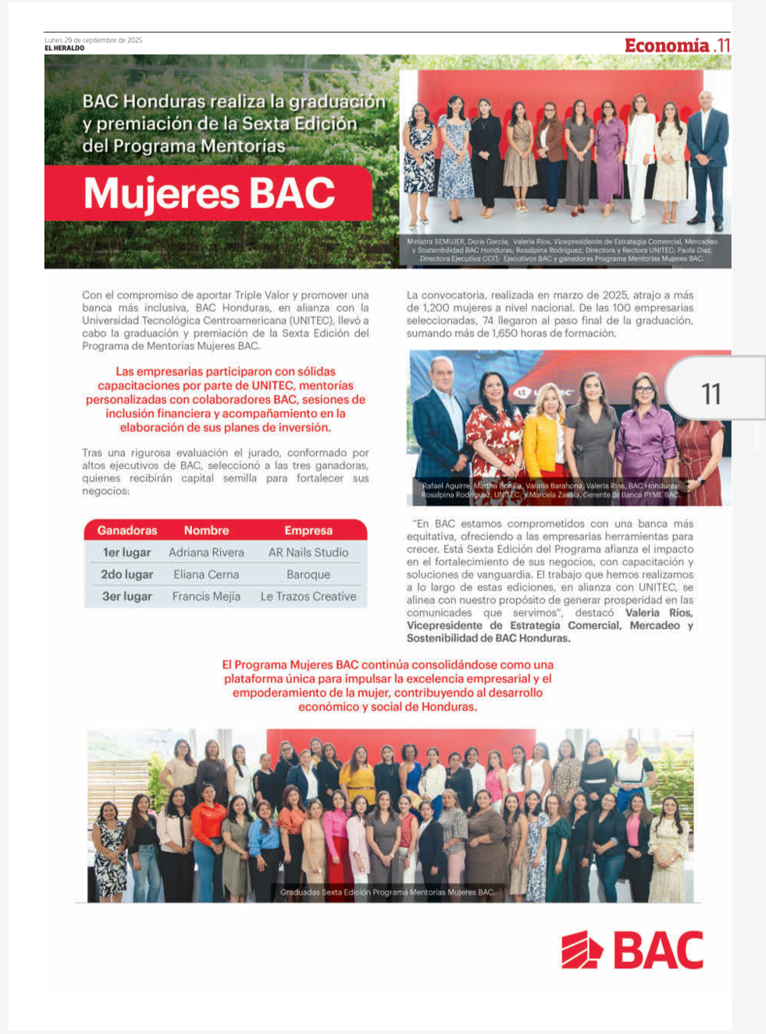
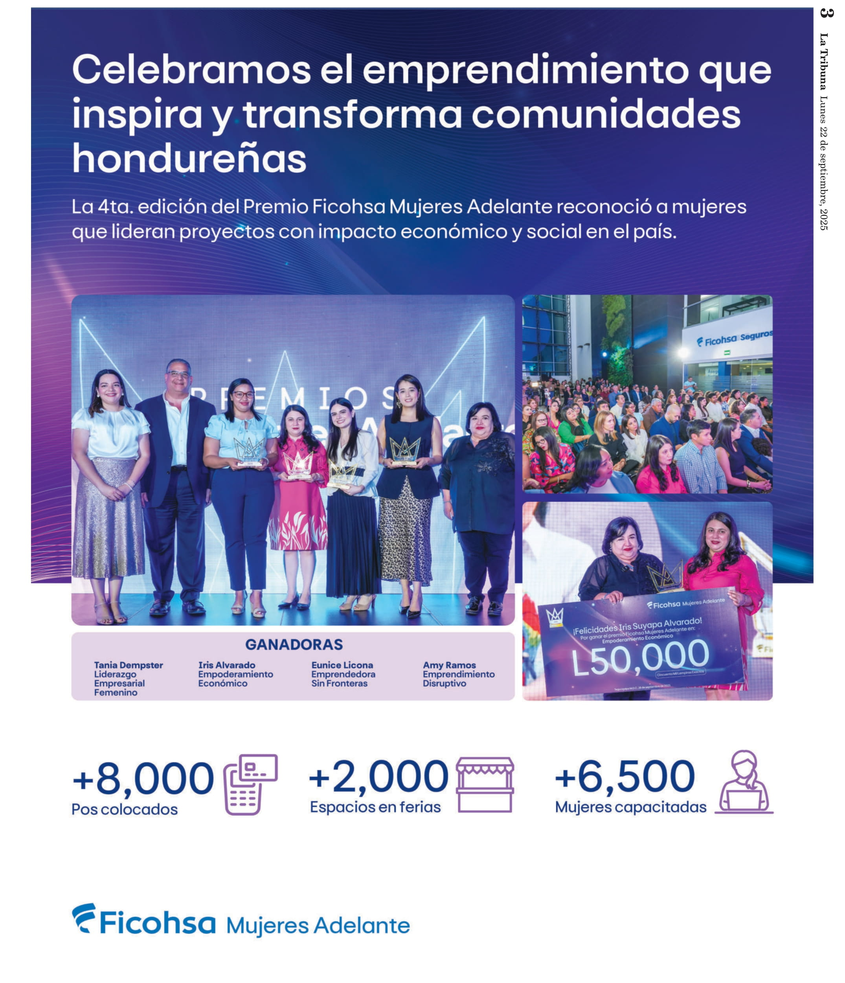
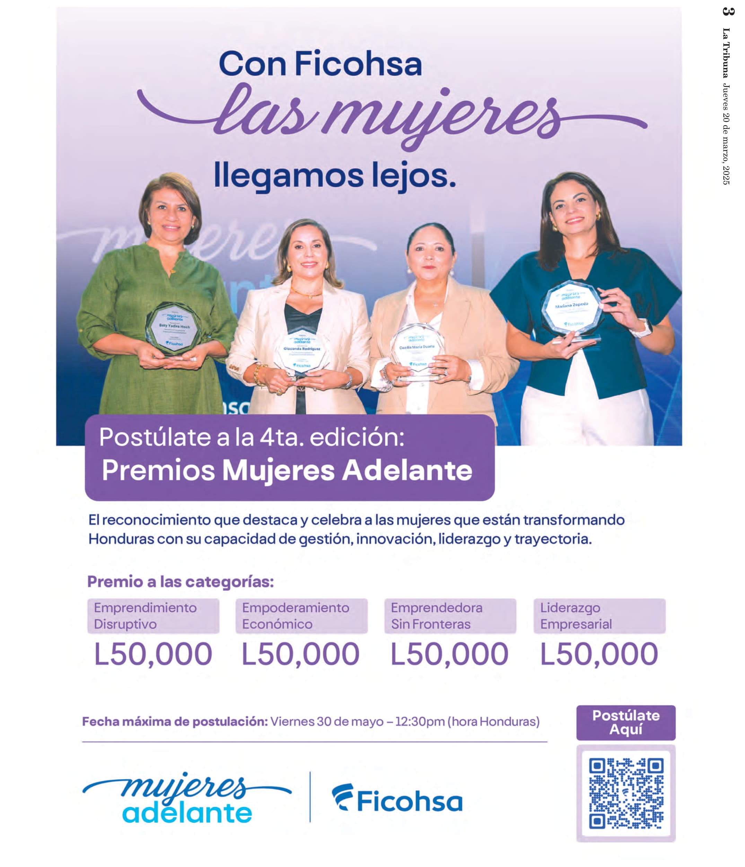
2025

Slide 13

Programas de emprendimiento y apoyo a mujeres en Honduras

Slide 14
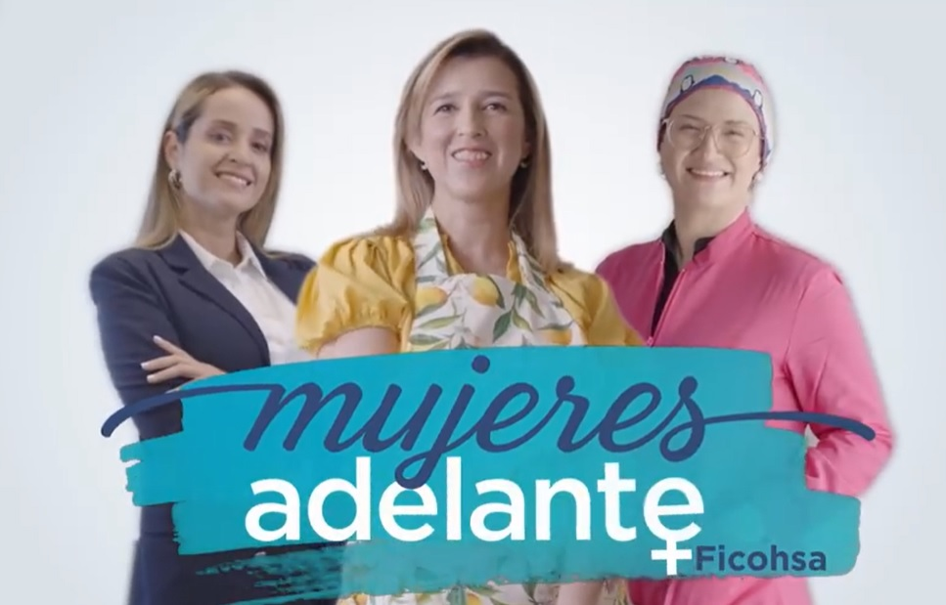
Programa Mujeres Adelante — Grupo Financiero Ficohsa
Este es uno de los programas más activos y visibles en Honduras para fortalecer emprendimientos femeninos:
Qué incluye y qué se ha hecho:
  Formación y capacitación para mujeres emprendedoras con talleres como Dreambuilder, Financiando tu sueño y Cadenas de Valor enfocados en plan de negocios, financiamiento y ventaja competitiva.
  Alianza con Voces Vitales para ofrecer webinars, talleres de liderazgo, diplomados y mentorías para mujeres empresarias.
  Lanzamiento de “Fábrica de Emprendedoras” para desarrollar habilidades gerenciales.
  Plataforma educativa virtual con cursos sobre Finanzas, Marketing, Servicio al Cliente y Desarrollo Personal, además de un directorio para visibilizar negocios liderados por mujeres.
  Alianza con ferias o bazares (como Mercado Fest y Alegría Market) para que emprendedoras del programa puedan vender y promocionar sus productos en mercados físicos en varias ciudades.
  Premios Mujeres Adelante: reconocimiento anual con premios económicos para mujeres destacadas por liderazgo, innovación y empoderamiento empresarial.
Este programa no solo ofrece capacitación, sino visibilidad comercial, redes de apoyo, y espacios de promoción de negocios en diferentes regiones del país.
Fuente : Diario La Prensa | ficohsa.com | ficohsamujeresadelante.com | El Impulso

Slide 15
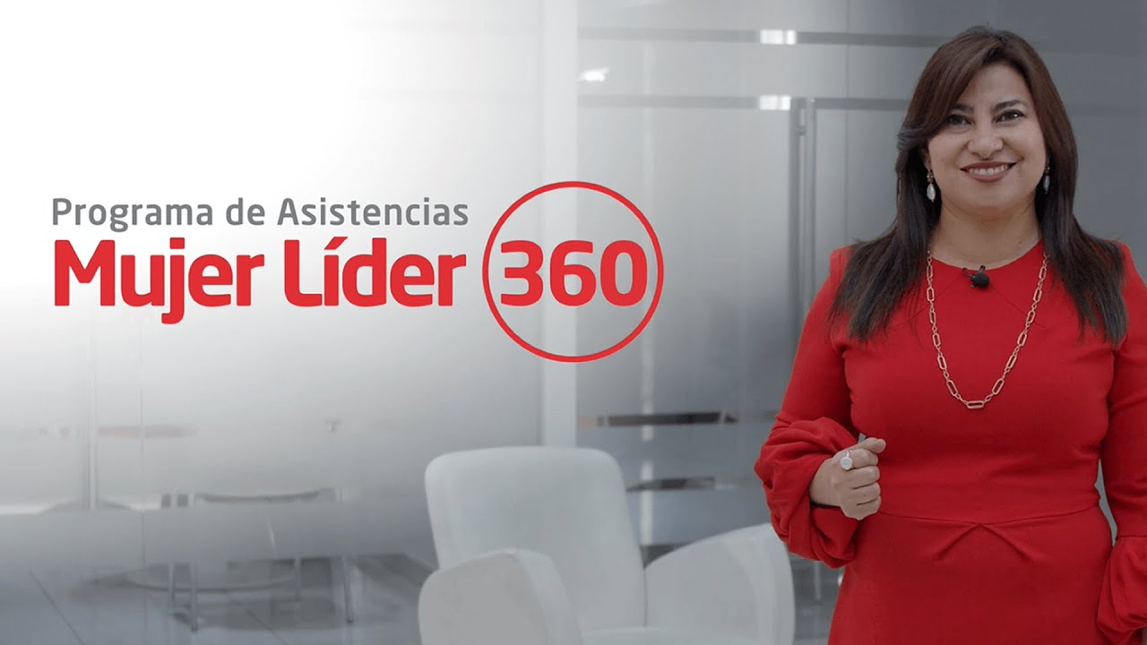
Resumen del Programa Mujer Líder — Banco Atlántida
El programa Mujer Líder de Banco Atlántida es un servicio de asistencias diseñado para apoyar el bienestar integral de mujeres, incluyendo aspectos de salud, estilo de vida, apoyo en emergencias y más.
Este programa está categorizado como servicios de asistencia vinculados a productos bancarios (cuenta o tarjeta), no como un programa de capacitación empresarial o emprendimiento.
Componentes y beneficios principales :
  Este plan no es una capacitación empresarial, sino un plan diseñado para proteger a mujeres emprendedoras, familias y profesionales ante eventualidades de salud o estilo de vida, con beneficios adicionales ligados al uso de productos Atlántida
Cómo se Posiciona en Comunicación
  Enfatiza el bienestar, seguridad y respaldo integral para la mujer (salud, familia, estilo de vida).
  Más orientado a servicios asociados a productos financieros (cuenta/tarjeta) que a capacitación empresarial o crecimiento de negocios.
A diferencia de programas como “Mujeres Adelante” o “Mujeres BAC”, no parece tener una oferta explícita de capacitación, mentoría o networking para emprendimiento, sino que su valor está en beneficios de asistencia y respaldo que pueden ser relevantes para mujeres líderes en diversos ámbitos.
Otros esfuerzos de Banco Atlántida asociados al liderazgo femenino
✔ Alianza con Voces Vitales Honduras para impulsar emprendimiento femenino a través de programas como WE3A, que ofrece capacitación y redes de apoyo para mujeres empresarias.
✔ Programa “Aliadas Atlántida”, que busca fortalecer negocios liderados por mujeres y ofrecer soluciones financieras, formación técnica y asesorías especializadas.
✔ Apoyo al Empodérate Summit 2025, evento de liderazgo femenino con networking e inspiración.
Fuente : Dbancatlán.hn | infobancatlan.hn | Diario El Pais

Slide 16
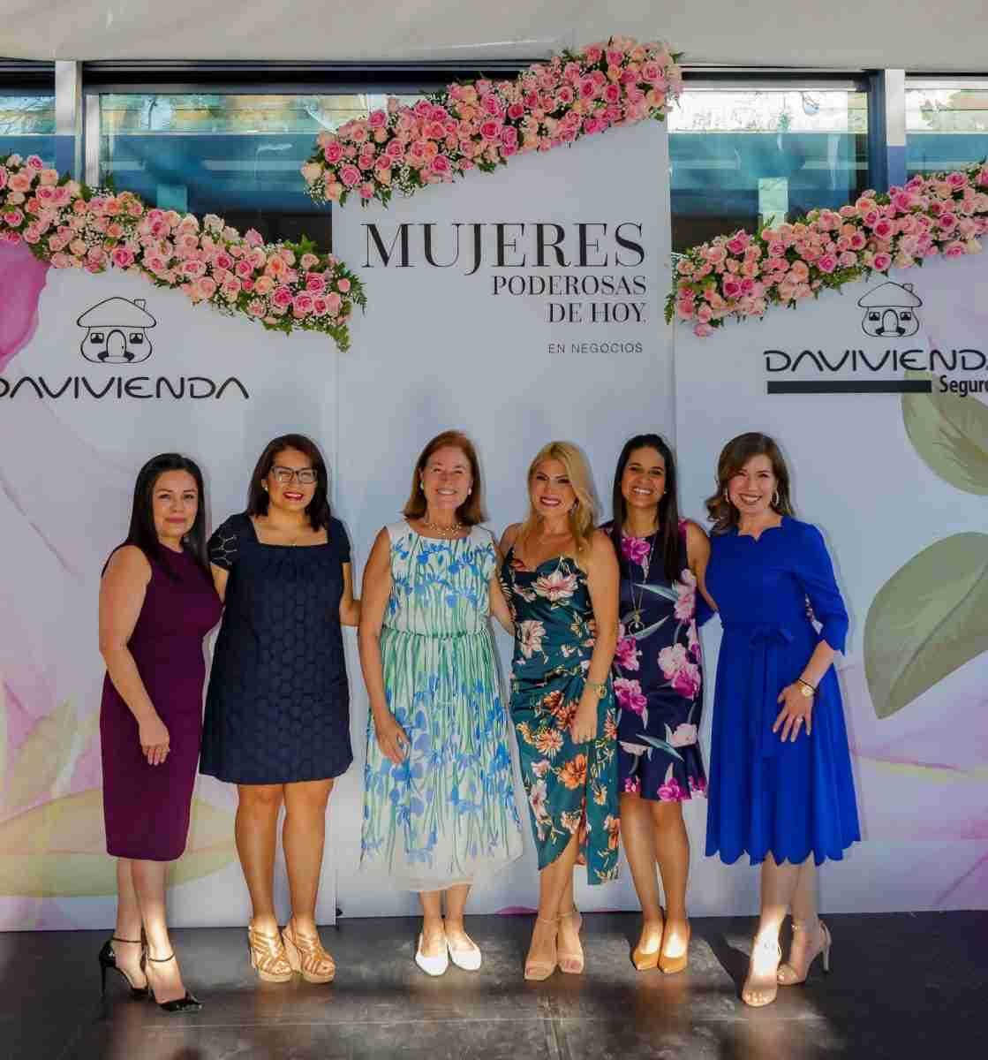
Mujeres Poderosas de Hoy” —
Grupo Financiero Davivienda
Qué es:
Es un evento y plataforma de visibilidad para mujeres emprendedoras y líderes, organizado por Grupo Financiero Davivienda con el objetivo de destacar el crecimiento empresarial y profesional de mujeres en Honduras.
Evento tipo panel donde mujeres líderes y emprendedoras compartieron experiencias de negocio y consejos prácticos.
Espacio para conectar, hacer networking y conocer historias de éxito de negocios liderados por mujeres.
Está orientado principalmente a liderazgo, inspiración y educación informal, más que a asistencia financiera directa.
Además del evento, Davivienda presenta un programa complementario llamado Davivienda FEM – Formación para Empresarias Mujeres, que ofrece:
Charlas virtuales
Ejercicios prácticos
Networking
Asesorías personalizadas para mujeres empresarias, basadas en necesidades reales del negocio
“Mi Empresa Mujer”
Es un programa comercial diseñado para facilitar el desarrollo y crecimiento de negocios liderados por mujeres, combinando beneficios financieros y servicios adicionales.
Fuente : Diario El Pais | beneficios.davivienda..hn

Slide 17

Banrural en el 2020 lanzo un producto llamado
“Banca Mujer”
El programa está diseñado para fomentar la independencia económica y la inclusión financiera de las mujeres mediante:
Cuentas de ahorro con educación financiera,
Capacitación con visión empresarial,
Componentes de seguro accesibles,
Programas de crédito comunitario o grupal para inclusión financiera
Fortaleciendo Empresarias en Cadenas Productivas + WE3A
En colaboración con Voces Vitales Honduras, Banrural participa en el componente “Activar” del programa WE3A, con:
Capacitaciones en planificación, administración, marketing digital, financiamiento, cadenas de valor, etc.
Mentorías, formación empresarial y herramientas para construir y desarrollar planes de negocio.
Apoyo también para acceso a capital de trabajo y crecimiento sostenible
Fuente : banrural.com | rcv.hn

Slide 18
THANK YOU
Mass Publicidad

